Slide 1


Slide 2
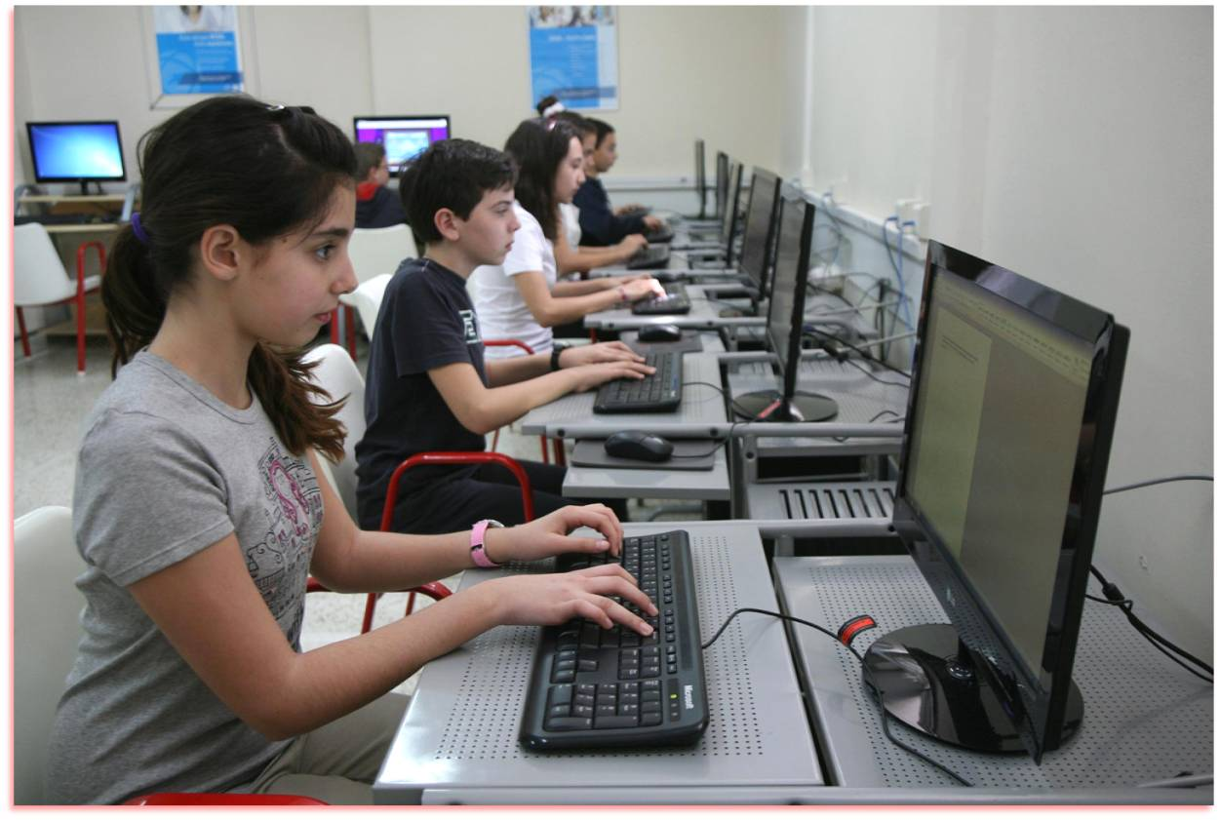
আজকের ক্লাসের সবাইকে ফুটন্ত লাল গোলাপ এর শুভেচ্ছা।

Slide 3
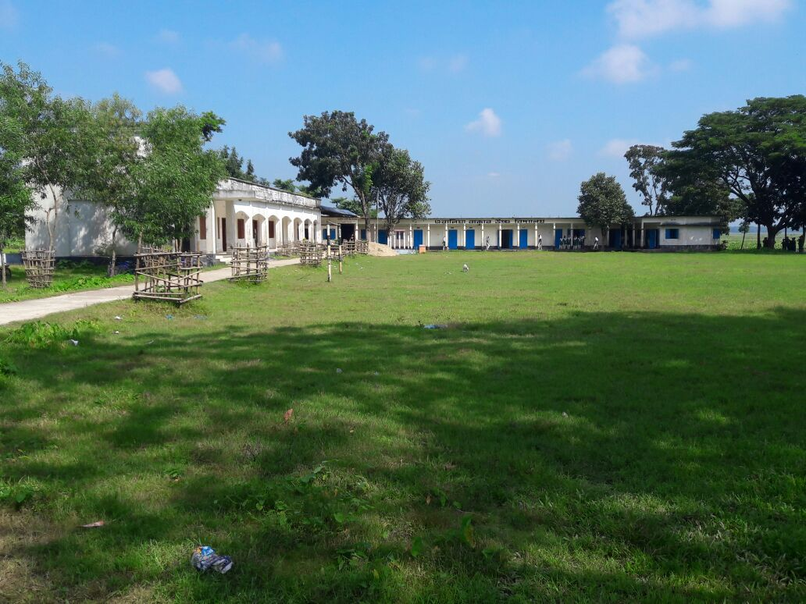

পরিচিতি
নাম- আ,ও,ম ফারুক হসাইন
পদবী- সুপার
বড়দারোগা হাট সি,উ,ই দাখিল মাদরাসা
ই-মেইল- aomfaruk1177@gmail.com
বিষয়ঃ তথ্য ও যোগাযোগ প্রযুক্তি
সপ্তম শ্রেণি
অধ্যায়ঃ প্রথম
সময়ঃ ৫০ মিনিট

Slide 4
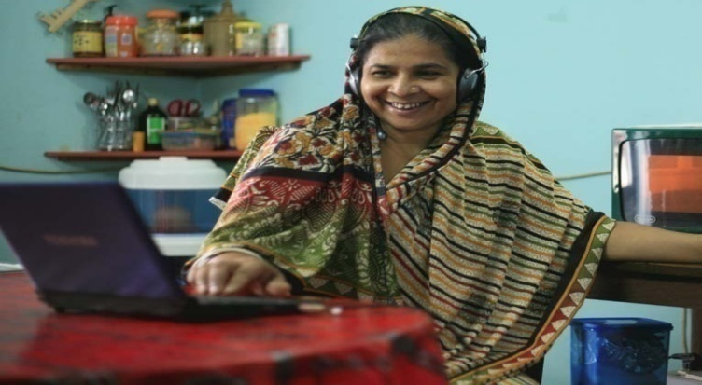
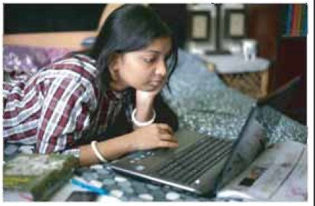
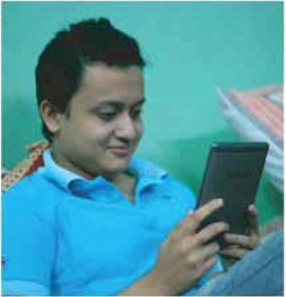
এসো নিচে আমরা কিছু ছবি দেখি
উপরের ছবিগুলোর মাধ্যমে কি বুঝতে পারছ

Slide 5
আজকের পাঠ
ব্যক্তিজীবনে তথ্য ও যোগাযোগ প্রযুক্তি

Slide 6
শিখনফল
এই পাঠ শেষে শিক্ষার্থীরা----
তথ্য ও যোগাযোগ প্রযুক্তি কি বলতে পারবে
ব্যক্তিজীবনে তথ্য ও যোগাযোগ প্রযুক্তির ব্যবহার ব্যাখ্যা করতে পারবে।
কর্মক্ষেত্রে তথ্য ও যোগাযোগ প্রযুক্তির ব্যবহারের ক্ষেত্র চিহ্নিত করতে পারবে ।

Slide 7
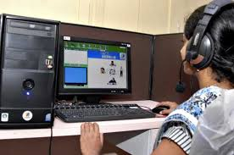
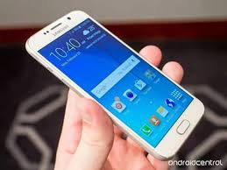
তথ্য ও যোগাযোগ প্রযুক্তি কি ?
যে প্রযুক্তির মাধ্যমে তথ্য সংরক্ষন , প্রক্রিয়াকরন ,আধুনিকীকরন এবং ব্যবস্থাপনার প্রয়োজনে এক স্থান থেকে অন্য স্থানে বিতরন ইত্যাদি করা হয় তাকে তথ্য ও যোগাযোগ প্রযুক্তি বলে ।

Slide 8


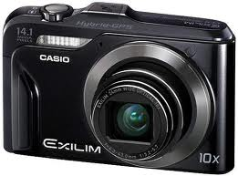
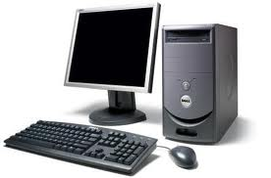
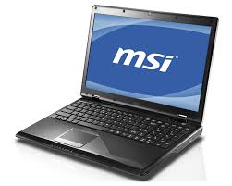
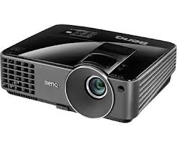
ব্যক্তি জীবনে তথ্য ও যোগাযোগ প্রযুক্তি
ডিজিটাল ক্যামেরা
ল্যাপটপ
প্রজেক্টর
স্মার্টফোন
ডেস্কটপ
ট্যাবলেট পিসি

Slide 9

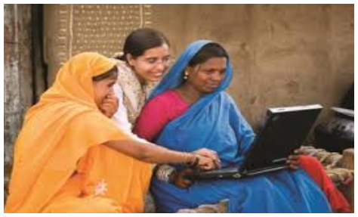
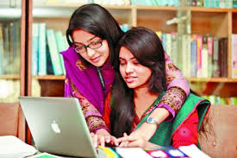
ব্যক্তি জীবনে তথ্য ও যোগাযোগ প্রযুক্তি
যিনি গৃহে কাজ করেন তিনিও তথ্য ও যোগাযোগ প্রযুক্তি ব্যবহারকরী । তথ্য ও যোগাযোগ প্রযুক্তি সাধারন মানুষের সাধারন জীবনে ব্যবহার করা হয় ।

Slide 10
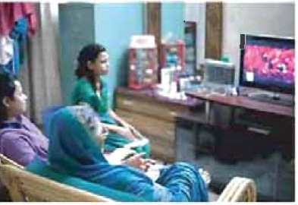

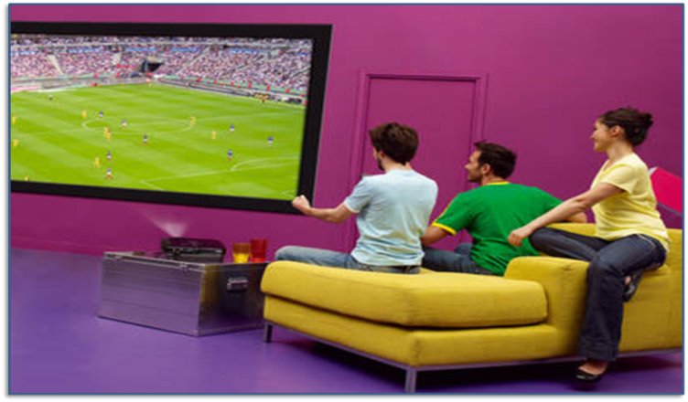
ব্যক্তি জীবনে তথ্য ও যোগাযোগ প্রযুক্তি
টেলিভিশন এখন বিনোদনের সবচেয়ে বড় মাধ্যম । নাটক সিনেমা সহ বিভিন্ন ধরনের
অনুষ্ঠান টেলিভিশনে দেখা যায় । টেলিভিশন এখন বিনোদনের সবচেয়ে বড় মাধ্যম । দেশ-বিদেশের যে কোন সংবাদ ও
খেলাধুলা সহ অন্যান্য খবরাখবর দেখা যায়

Slide 11
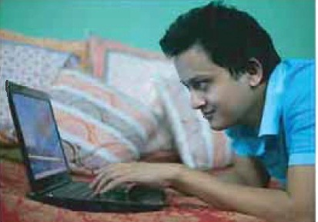
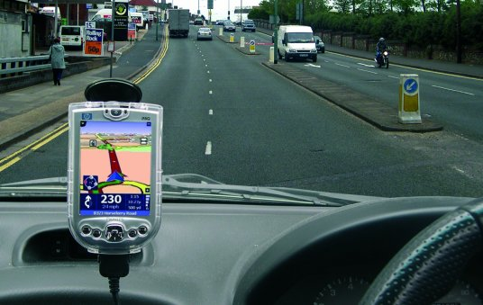
ব্যক্তি জীবনে তথ্য ও যোগাযোগ প্রযুক্তি
কম্পিউটার নেটওয়ার্ক ব্যবহার করে ঘরে বসে সারা পৃথিবীর সাথে যোগাযোগ করা যায় ।
জিপিএস পৃথিবীর যেকোন জায়গার অবস্থান বের করে ফেলতে পারে । জিপিএস ব্যবহার করে গাড়ি চালানো
যায় ।

Slide 12
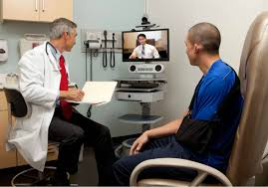
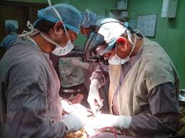
ব্যক্তি জীবনে তথ্য ও যোগাযোগ প্রযুক্তি
ই-চিকিৎসা হচ্ছে ইন্টারনেট বা মোবাইল টেলিফোনে কোনো বিশেষজ্ঞ ডাক্তারের সেবা বা পরামর্শ নেওয়া ।
ই - চিকিৎসা অনেক দ্রুত এবং কম ব্যয়ে নেওয়া যায়। আর ই-চিকিৎসা কেন্দ্র হচ্ছে একটি ওয়েবসাইটের ঠিকানা যেখানে বিভিন্ন বিশেষজ্ঞ ডাক্তারদের নামের লিস্ট , তাদের মোবাইল নম্বর এবং তাদের চেম্বারের ঠিকানা থাকে।

Slide 13
একক কাজ
ব্যক্তি জীবনে তথ্য ও যোগাযোগ প্রযুক্তির প্রভাব ব্যাখ্যা কর ?

Slide 14
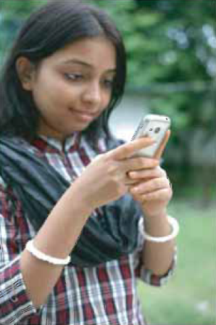
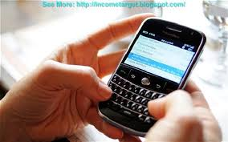
কর্মক্ষেত্রে তথ্য ও যোগাযোগ প্রযুক্তি
মোবাইল ফোনে এস. এম. এস. পাঠয়ে এখন স্কুল, কলেজ ও বিশ্ববিদ্যালয়ের ভর্তি প্রক্রিয়া শুরু করা যায় ।
মোবাইলের বিভিন্ন তথ্য সংরক্ষন করার কাজে ও ইন্টারনেটে তথ্য বিনিময় করার কাজে মোবাইল ব্যবহার করা যায় ।

Slide 15

কর্মক্ষেত্রে তথ্য ও যোগাযোগ প্রযুক্তি
অনেক তরুণী আজকাল অফিসে না গিয়ে দশটা পাঁচটা কাজ না করে- তার নিজের ঘরে বসে স্বাধীনভাবে যখন ইচ্ছে কাজ করে ।

Slide 16
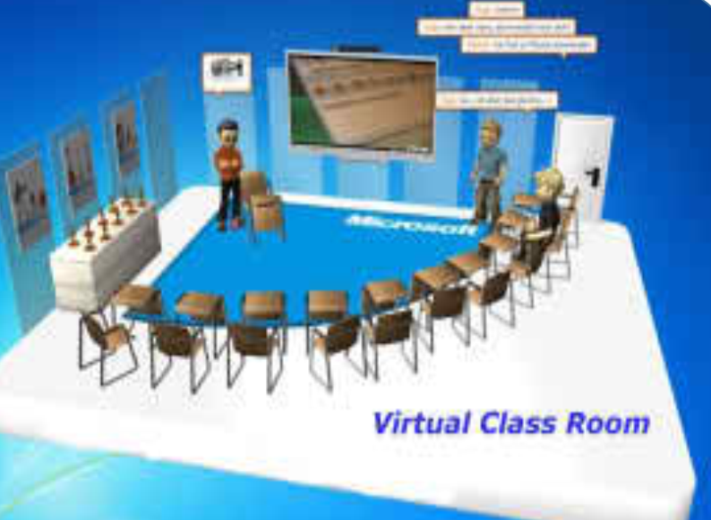
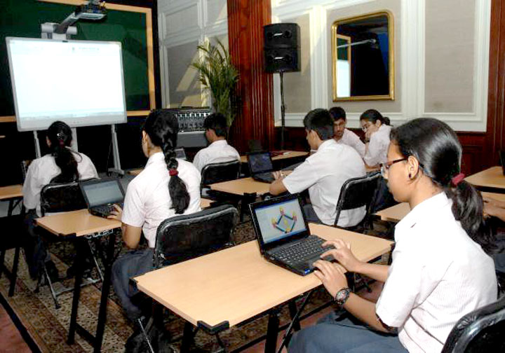
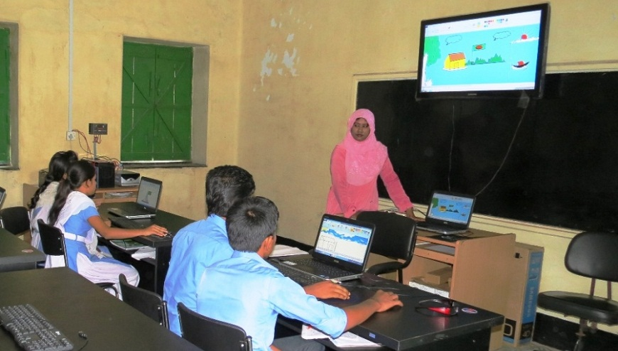
কর্মক্ষেত্রে তথ্য ও যোগাযোগ প্রযুক্তি
ভার্চুয়াল ক্লাসরুম
ই - ক্লাসরুম
মাল্টিমিডিয়া ক্লাসরুমে প্রতিদিন ছাত্র-ছাত্রীদের সকল বিষয় প্রজেক্টরের মাধ্যমে দেখানো হয় ।

Slide 17
জোড়ায় কাজ
কর্মক্ষেত্রে তথ্য ও যোগাযোগ প্রযুক্তির গুরুত্ব বর্ননা কর ?

Slide 18
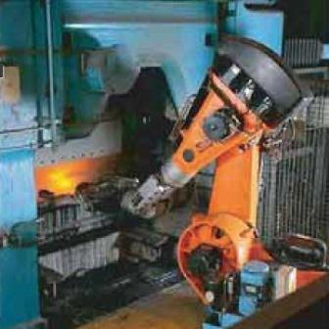
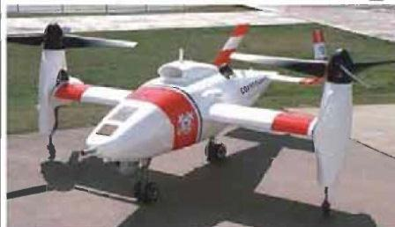
কর্মক্ষেত্রে তথ্য ও যোগাযোগ প্রযুক্তি
ইন্ডাস্ট্রিয়াল রোবট হচ্ছে এক ধরনের উচ্চ দক্ষতা সম্পন্ন রোবট। যা দ্বারা কারখানের বিপজ্জনক যান্ত্রিক কাজে ব্যবহার করা হয়। ইন্ডাস্ট্রিয়াল রোবট দিয়ে আজকাল বিপজ্জনক যান্ত্রিক কাজ করা হয় ।
কোন পাইলট ছাড়াই এই প্লেন আকাশে উড়ে ।

Slide 19
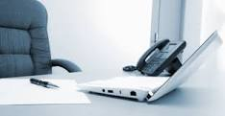
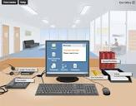

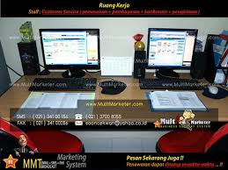
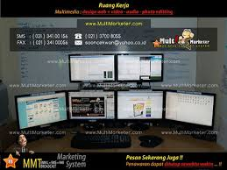
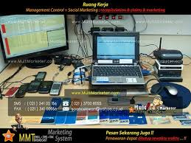
ভার্চুয়ালা অফিসে কাগজ পত্রের পরিবর্তে আই সিটি প্রযুক্তি ব্যবহার
সাধারণ অফিসে যারা কাজ করে তাদেরকে অফিসের কাছাকাছি থেকে কাজ করতে হয়। আর ভার্চুয়াল অফিসে কাউকে অফিসে থাকতে হয় না। যেখানে ইচ্ছে সেখান থেকেই যে কেউ কাজ করতে পারে ।

Slide 20
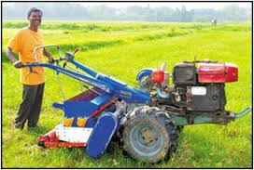
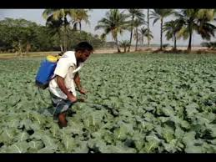
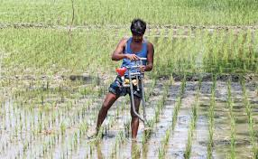
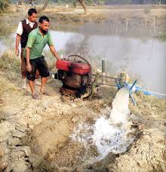
কর্মক্ষেত্রে তথ্য ও যোগাযোগ প্রযুক্তি
কৃষক জমি চাষ করছেন
কৃষক জমিতে ঔষধ দিচ্ছে
কৃষক জমির আগাছা নিরাচ্ছে
কৃষক জমিতে পানি দিচ্ছে

Slide 21
দলীয় কাজ
কর্মক্ষেত্রে ইন্ডাস্ট্রিয়াল রোবটের ভূমিকা মূল্যায়ণ কর?
তোমাদের স্কুলে ভার্চুয়াল ক্লাসরুম তৈরি করতে কি কি করতে হবে ।

Slide 22
মুল্যায়ন
আইসিটির কোন যন্ত্র ব্যবহার করে ভর্তি পরীক্ষা সম্পন্ন করা যায়?
স্কুলের অফিসকে কাগজ বিহীন অফিসে রুপান্তরের প্রধান কাজ কী?
তথ্য ও যোগাযোগ প্রযুক্তি ব্যবহারের দুইটি ক্ষেত্র উল্লেখ কর?

Slide 23
বাড়ির কাজ
প্রাত্যহিক জীবনে আইসিটির গুরুত্ব কতটুকু - বিশ্লেষণ কর?

Slide 24

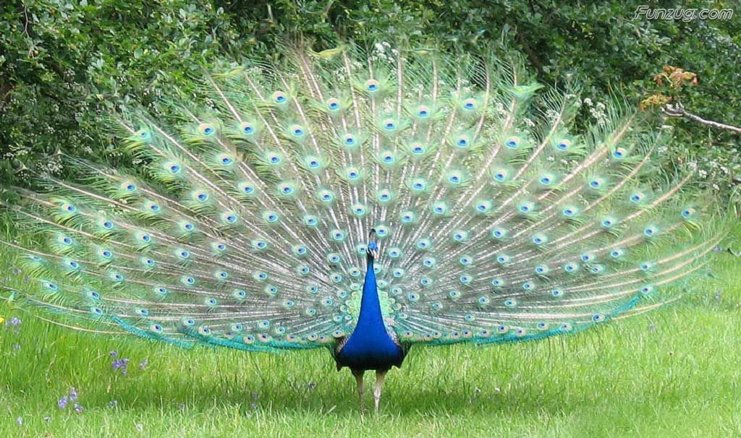
ধন্যবাদ

